Slide 1

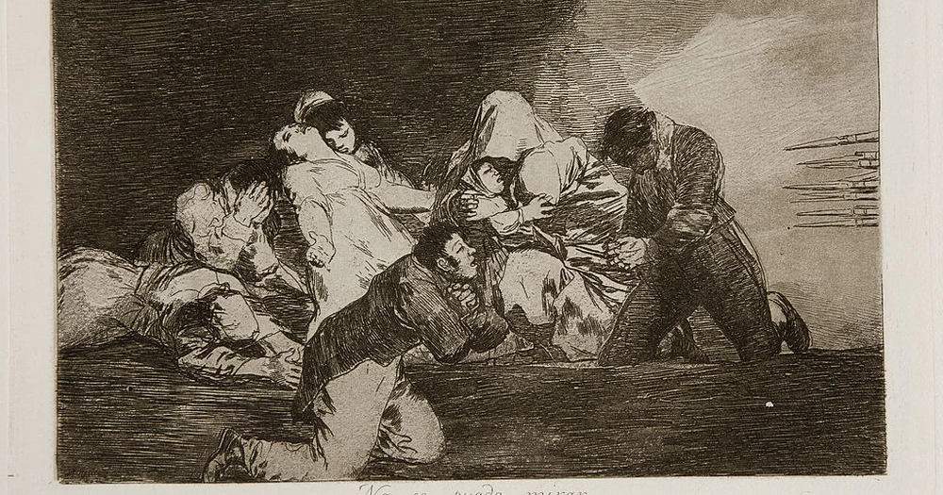

Θουκυδίδου 3.71
Σημειώσεις και σχόλια

Slide 2
Κείμενο | Μετάφραση
δράσαντες δὲ τοῦτο καὶ ξυγκαλέσαντες Κερκυραίους εἶπον ὅτι ταῦτα καὶ βέλτιστα εἴη καὶ ἥκιστ᾿ ἂν δουλωθεῖεν ὑπ᾿ Ἀθηναίων, τό τε λοιπὸν μηδετέρους δέχεσθαι ἀλλ᾿ ἢ μιᾷ νηὶ ἡσυχάζοντας, τὸ δὲ πλέον πολέμιον ἡγεῖσθαι. [2] ὡς δὲ εἶπον, καὶ ἐπικυρῶσαι ἠνάγκασαν τὴν γνώμην. πέμπουσι δὲ καὶ ἐς τὰς Ἀθήνας εὐθὺς πρέσβεις περί τε τῶν πεπραγμένων διδάξοντας ὡς ξυνέφερε καὶ τοὺς ἐκεῖ καταπεφευγότας πείσοντας μηδὲν ἀνεπιτήδειον πράσσειν, ὅπως μή τις ἐπιστροφὴ γένηται. | Αφού τα έκαναν αυτά, κάλεσαν συνέλευση των Κερκυραίων, και είπαν πως αυτό που έγινε ήταν το καλύτερο, και πως μόνο με αυτό τον τρόπο ήταν δυνατό να μην υποδουλωθούν στους Αθηναίους, κι από δω και στο εξής να μείνουν ουδέτεροι και να μη δέχονται κανέναν από τους δυο στον τόπο τους παρά αν έρχονται μ' ένα μόνο καράβι, οποιαδήποτε όμως μεγαλύτερη δύναμη να τη θεωρούν εχθρική. Έτσι είπαν και ανάγκασαν (το λαό των Κερκυραίων) να επικυρώσει τη γνώμη. Και στέλνουν αμέσως πρέσβεις και στην Αθήνα να τους αναφέρουν όσα είχαν γίνει και να τους πείσουν ότι ήταν συμφέρον για όλους, και για όσους είχαν καταφύγει εκεί να τους πείσουν να μην κάνουν τίποτα ανεπίτρεπτο, για να μη γίνει απότομη αλλαγή καθεστώτος στην Κέρκυρα.

Slide 3
δράσαντες δὲ τοῦτο καὶ ξυγκαλέσαντες Κερκυραίους εἶπον ὅτι ταῦτα καὶ βέλτιστα εἴη καὶ ἥκιστ᾿ ἂν δουλωθεῖεν ὑπ᾿ Ἀθηναίων, τό τε λοιπὸν μηδετέρους δέχεσθαι ἀλλ᾿ ἢ μιᾷ νηὶ ἡσυχάζοντας, τὸ δὲ πλέον πολέμιον ἡγεῖσθαι.
[2] ὡς δὲ εἶπον, καὶ ἐπικυρῶσαι ἠνάγκασαν τὴν γνώμην. πέμπουσι δὲ καὶ ἐς τὰς Ἀθήνας εὐθὺς πρέσβεις περί τε τῶν πεπραγμένων διδάξοντας ὡς ξυνέφερε καὶ τοὺς ἐκεῖ καταπεφευγότας πείσοντας μηδὲν ἀνεπιτήδειον πράσσειν, ὅπως μή τις ἐπιστροφὴ γένηται

Slide 4
Σχόλια
Δράσαντες, ξυγκαλέσαντες: οι ομοϊδεάτες των Κερκυραίων ολιγαρχικών, ιδιαίτεροι όσοι τελούσαν σε αιχμαλωσία. Η σύγκληση της Εκκλησίας του Δήμου αποτελεί προφανή υποκρισία.
αῦτα καὶ βέλτιστα...δέχεσθαι: Ολιγαρχικοί: το νησί δεν διατρέχει κίνδυνο υποδούλωσης: άτοπο επιχείρημα, τέτοιος φόβος δεν συνέτρεχε. Επίσης τόνισαν την αναγκαιότητα της ουδετερότητας, ουτοπική πολιτική στάση.
μιᾷ νηί... ἡγεῖσθαι: Η παρουσία δηλαδή περισσότερων του ενός πλοίων= ενέργεια εχθρική πολεμική κινητοποίηση. Πρακτική ακύρωση επιμαχίας Αθηναίων Κερκυραίων που κρατούσε από το 333 π.Χ.
Πέμπουσι πρέσβεις: η αποστολή πρεσβείας είναι μια φενάκη νομιμότητας και διαλακτικότητας. Διπλός ο στόχος: α. να πείσει τους Αθηναίους ότι οι εξελίξεις στην Κέρκυρα ήταν αμοιβαία επωφελείς, β. να πείσει τους Κερκυραίους δημοκρατικούς που είχαν διαφύγει εκεί να μην ανατρέψουν την κατάσταση.
ὅπως μή τις ἐπιστροφὴ γένηται: επιδίωξη εδραίωσης της νέας κατάστασης στο νησί. Οι ολιγαρχικοί παρουσιάζονται και ως δολοφόνοι αλλά και ως πολιτικοί δολοπλόκοι

Slide 5
Δομή ενότητας
Α. Οι πρώτες ενέργειες των ολιγαρχικών
Δικαιολόγηση της πράξης τους
Πρόταση για ουδετερότητα της Κέρκυρας
Εξαναγκασμός για επικύρωση της πρότασής τους
Αποστολή πρέσβεων στην Αθήνα

Slide 6


Ιδεολογικά στοιχεία
Οι δράστες του πραξικοπήματος δικαιολογούν τις ενέργειές τους για να αποκτήσουν λαϊκό έρεισμα με επίφαση δημοκρατικότητας και παράλληλα ουσιαστικά ακυρώνουν τη λειτουργία των δημοκρατικών θεσμών.
Όσοι καταλύουν την έννομη τάξη φοβούνται την αντίδραση και παίρνουν μέτρα για την αντιμετώπισή της.
Ρενέ Μαγκρίτ,
Η προδοσία των εικόνων

